Slide 1
Разработка информационной системы витрины качества металла
Институт прикладных информационных технологий и коммуникаций
Кафедра Прикладные информационные технологии
Выполнила студентка группы Б1-ИФСТ-42
Парамонова Анна Сергеевна
Руководитель ВКР:
Ермаков Александр Вадимович

Slide 2
Актуальность
Предметная область
Управление качеством металлопродукции на крупном промышленном предприятии – это одна из наиболее актуальных задач цифровизации в металлургии сегодня.
На разных этапах производства применяются собственные информационные системы:
Лабораторные системы (LIMS) – для анализа проб и регистрации результатов испытаний;
Производственные MES/SCADA-системы – для мониторинга технологических параметров в реальном времени;
ERP-системы (SAP, 1C и др.) – для учёта, планирования и отчётности.
Проблематика
Данные о качестве металла хранятся в разных системах без централизованного доступа;
Разнородность форматов;
Задержки при передаче информации;
Отсутствие поддержки принятия решений.

Slide 3
Цель и задачи
Цель работы
Разработка интегрированной витрины данных о качестве металла, объединяющей информацию из лабораторий, производственных систем, с обеспечением real-time доступа, аналитики и поддержки принятия решений.
Задачи для разработки
Проанализировать предметную область
Осуществить интеграцию данных
Разработать модель данных и БД
Создать аналитический модуль
Реализовать веб-интерфейс для доступа к витрине данных
Обеспечить безопасность и разграничение ролей

Slide 4
Сравнение аналогов
Система | Достоинства | Недостатки
Промышленные платформы (AVEVA PI) | Высокая скорость работы с потоковыми данными, интеграция с промышленными датчиками | Высокая стоимость, сложность адаптации к конкретным металлургическим процессам и данным лабораторий.
Специализированные MES (Siemens Opcenter) | Мощный модуль анализа качества, интеграция с MES | Требует глубокой и дорогостоящей интеграции в существующий ИТ-ландшафт предприятия.
SAP QM | Встроен в ERP, поддерживает сертификацию и аудит | Не предназначен для оперативного анализа больших объемов производственных и лабораторных данных в реальном времени.
Каталоги данных | Адаптированы под внутренние процессы | Это инфраструктурное решение, а не готовое аналитическое приложение для конечных пользователей.

Slide 5
Функции системы
Система предоставляет следующий базовый набор функций:
Просмотр детализированных данных по пробам и партиям, анализ отклонений для конкретной партии и металла;
Формирование отчетов, возможность подписки на получение отчетов по определенному металлу;
Мониторинг агрегированных KPI качества в реальном времени, работа с интерактивными дашбордами;
Управление источниками данных, настройка прав доступа, мониторинг работы системы.

Slide 6
Разбиение функций по ролям
Аналитик / Технолог
Оперативный анализ, работа с детальными отчетами
Руководитель / Служба качества
Стратегический мониторинг по KPI, принятие управленческих решений
Администратор
Обеспечение бесперебойной работы, интеграция и безопасность

Slide 7







Технологии реализации
Backend: Java (Spring Boot) для основной бизнес-логики и Python для аналитических задач
Frontend: React.js
База данных: PostgreSQL
Интеграция и развертывание: REST API, Apache Airflow для ETL-процессов, Docker для контейнеризации.

Slide 8
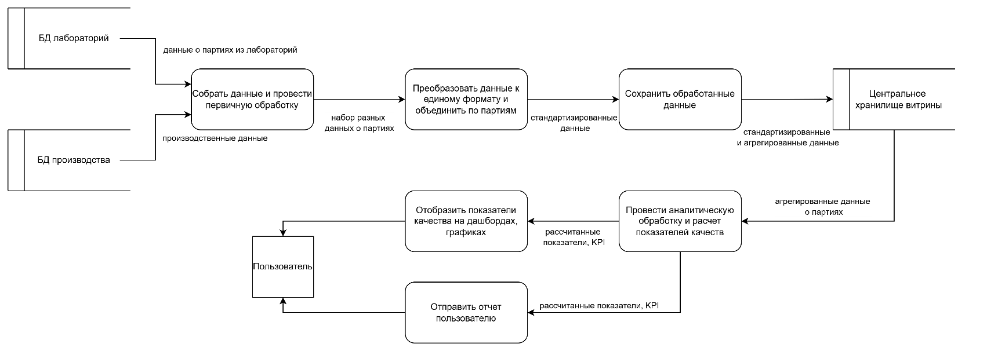
Диаграмма DFD

Slide 9
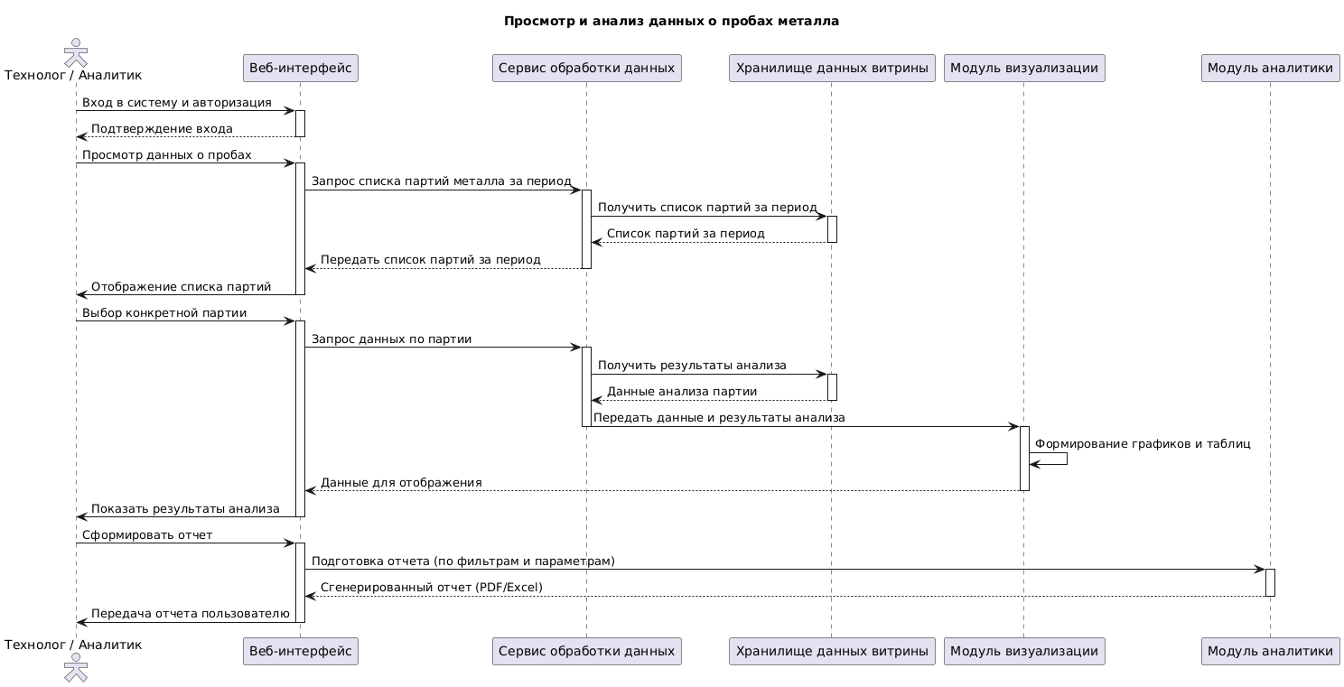
Диаграмма последовательности

Slide 10
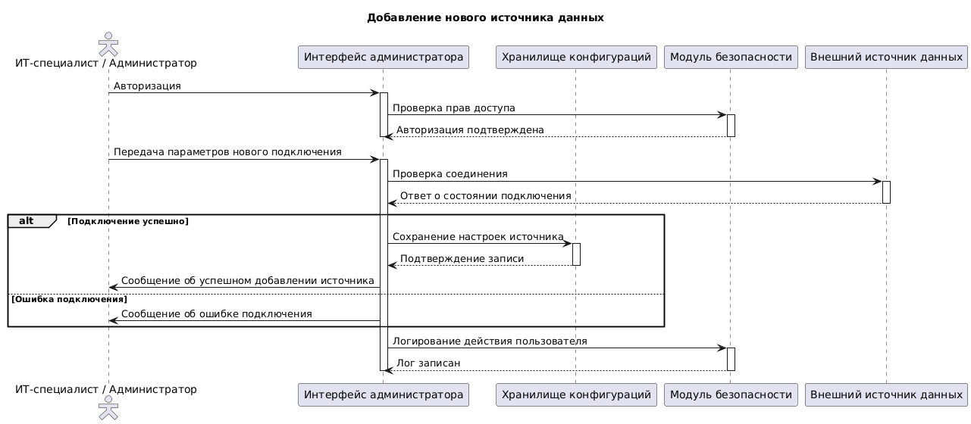
Диаграмма последовательности

Slide 11
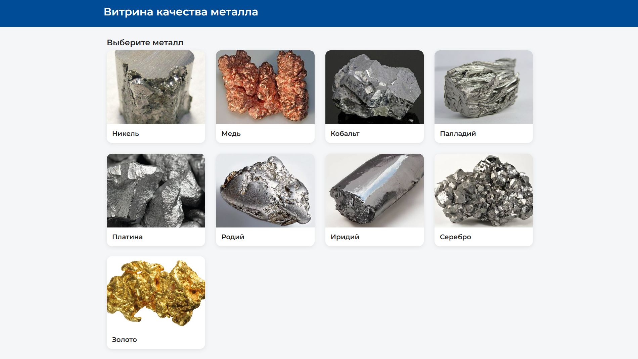
Интерфейс

Slide 12
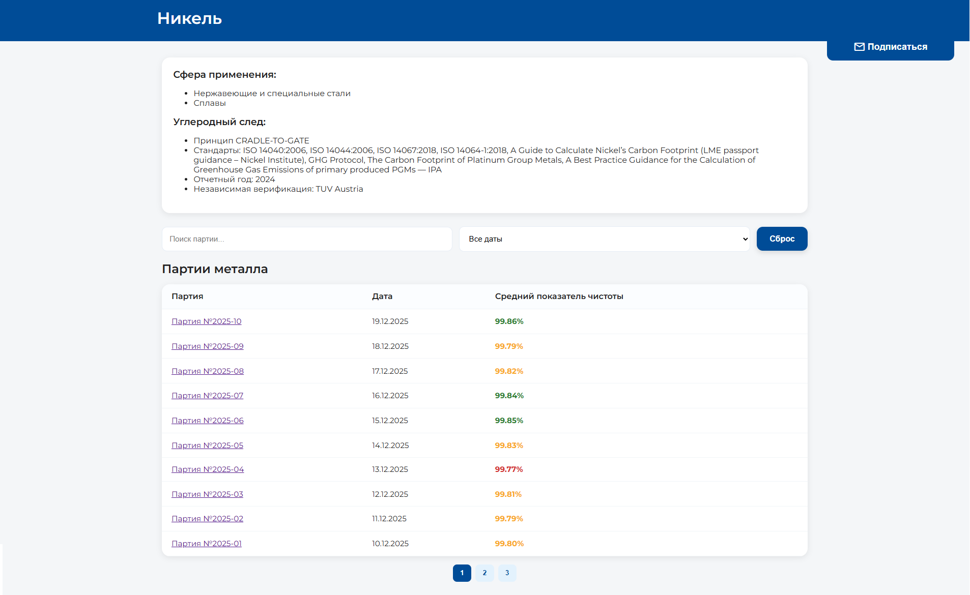
Интерфейс

Slide 13
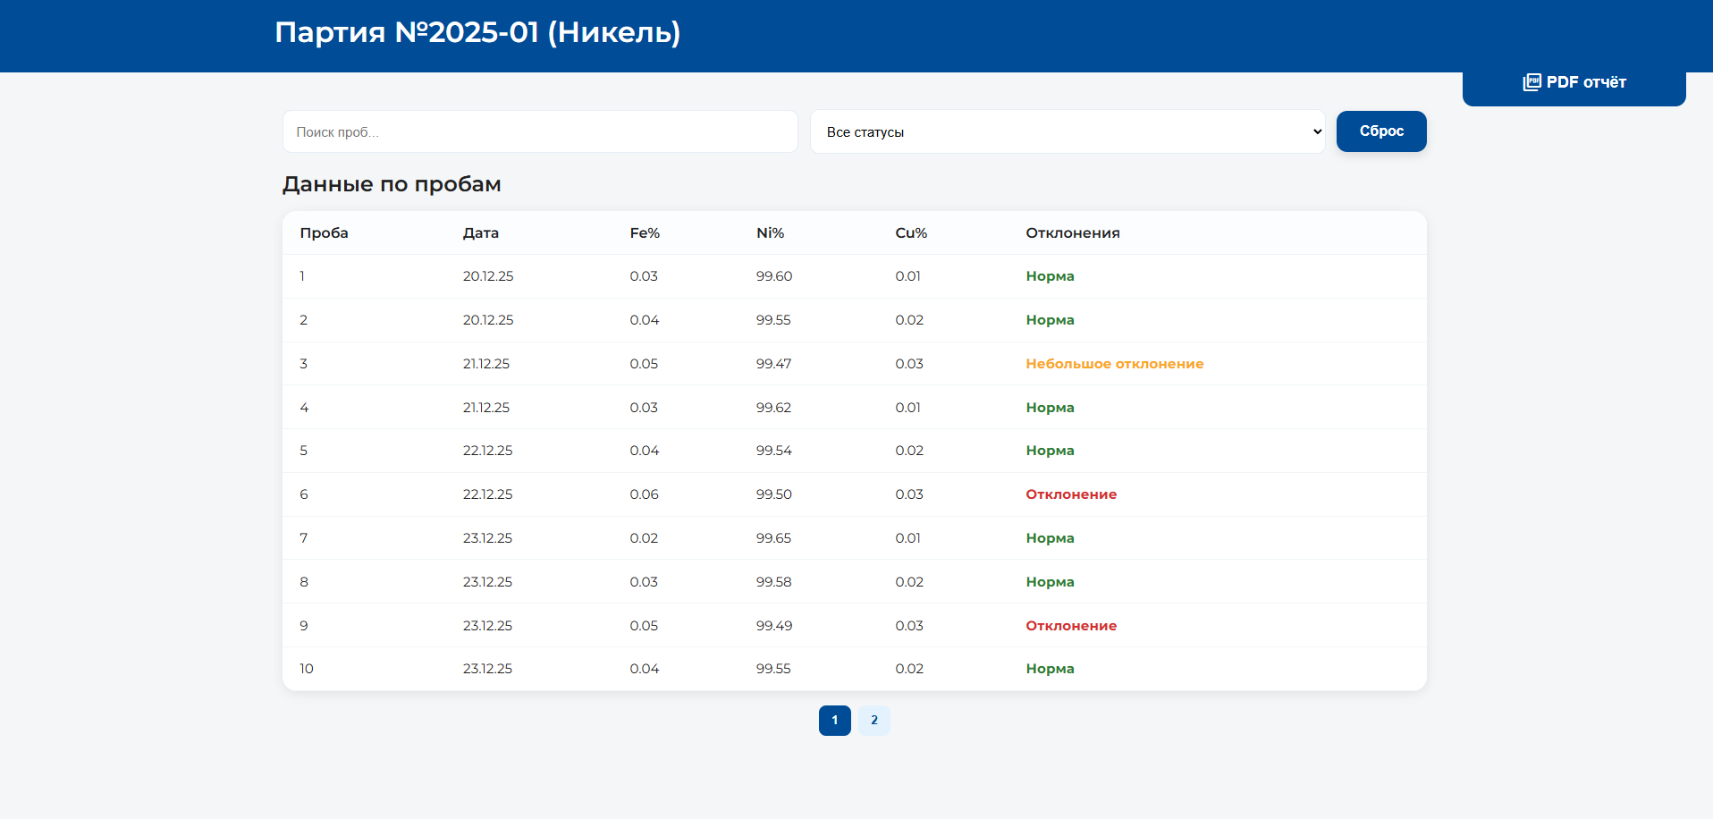
Интерфейс

Slide 14
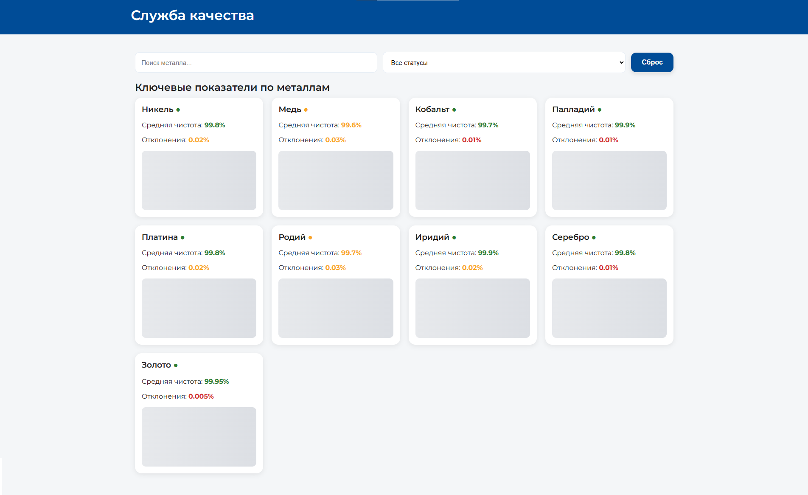
Интерфейс

Slide 15
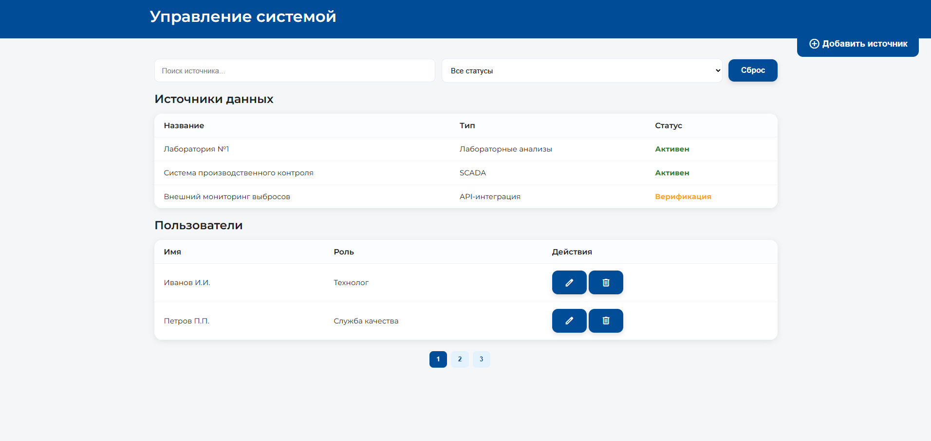
Интерфейс

Slide 16
Состояние работы
На текущем этапе выполнено:
Проведен анализ предметной области;
Разработан комплект моделей: IDEF0, IDEF3, DFD;
Разработаны диаграммы процессов (UML);
Спроектирована архитектура системы;
Определен технологический стек для практической реализации;
Разработан прототип интерфейса.
Планируется к выполнению на следующем этапе:
Разработка модуля базовой интеграции с источниками данных;
Детальное проектирование базы данных;
Разработка ПО.

Slide 17
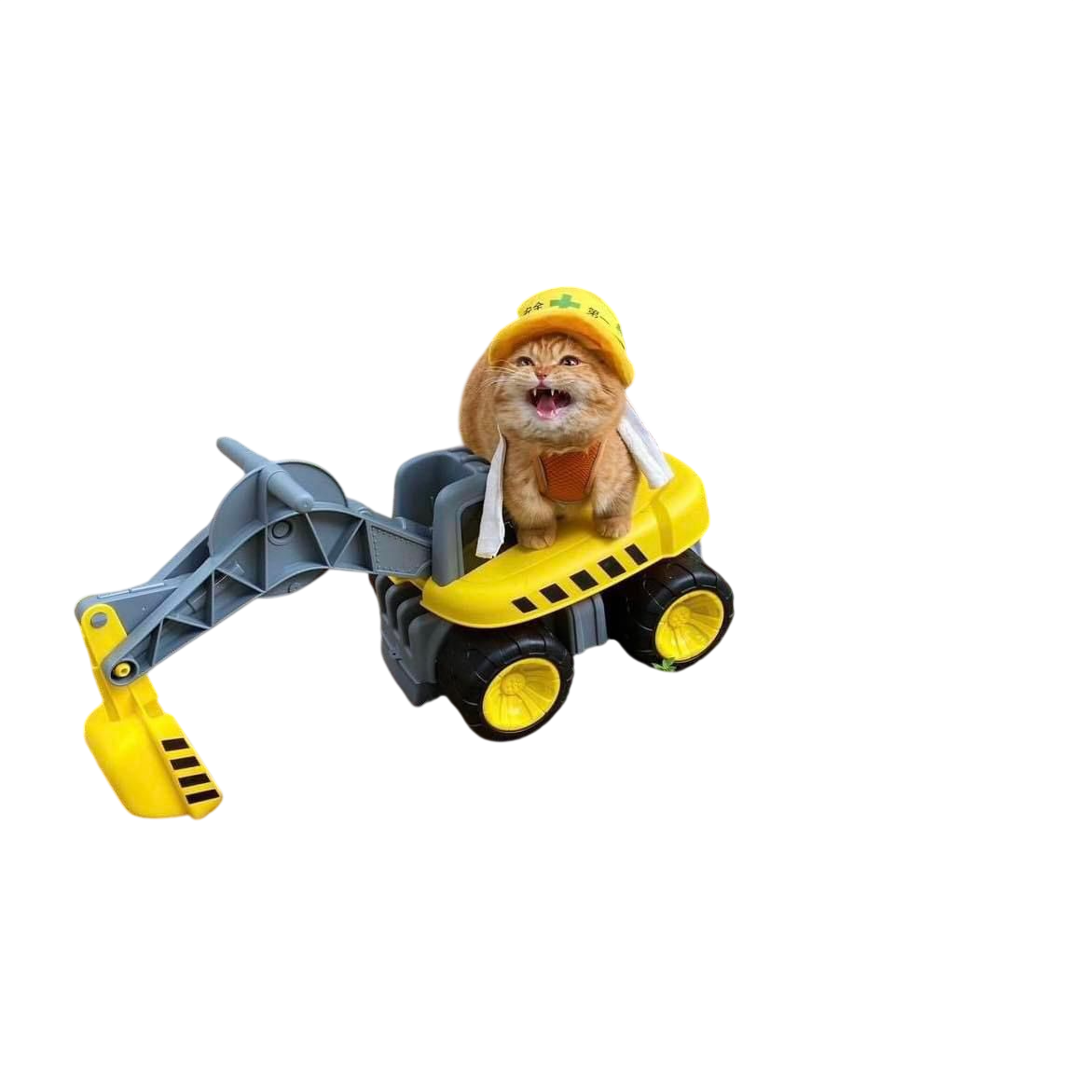
Спасибо за внимание!

